Slide 1

湘教·九年级下册

Slide 2

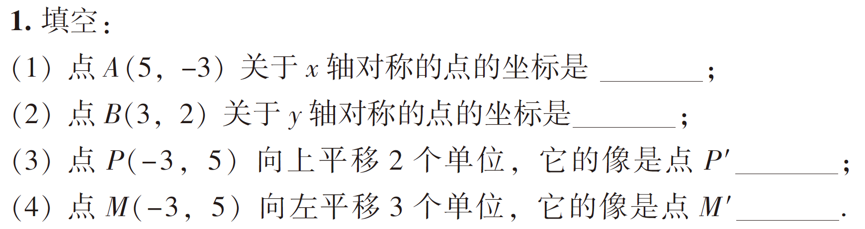
(5, 3)
(-3, 2)
(-3, 7)
(-6, 5)

Slide 3
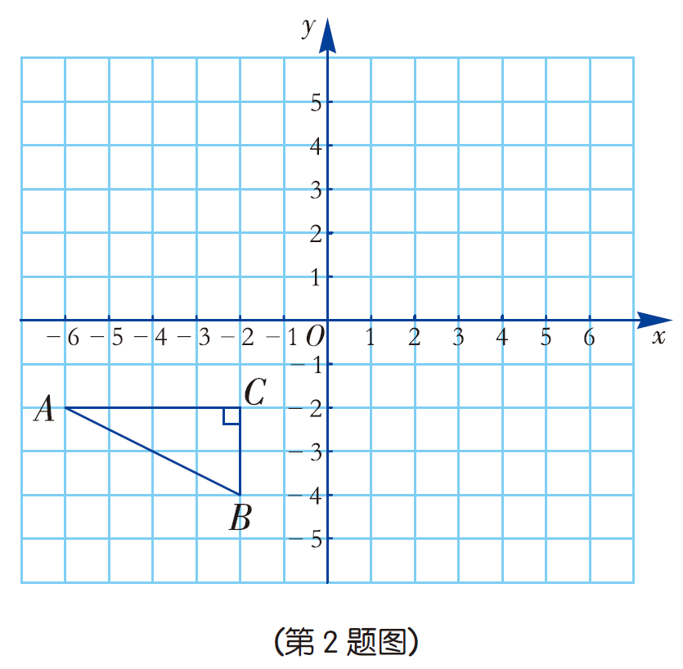

Slide 4
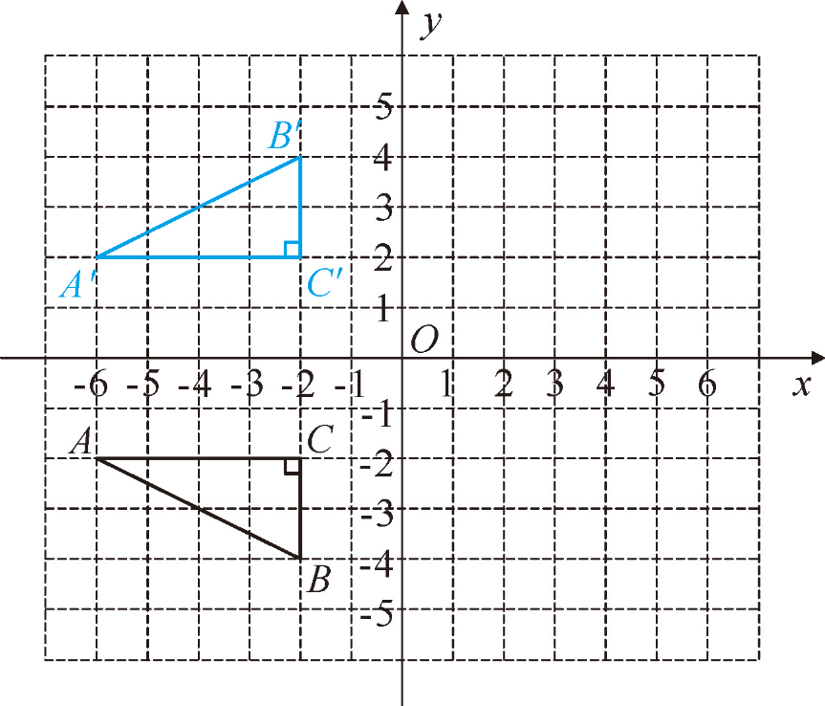
解：Rt△ABC关于x轴对称的像Rt△A′B′C′如下图所示.
所求各点的坐标是A′(-6，2)，B′(-2，4)，C′(-2，2)；A(-6，-2)，B(-2，-4)，C(-2，-2).

Slide 5
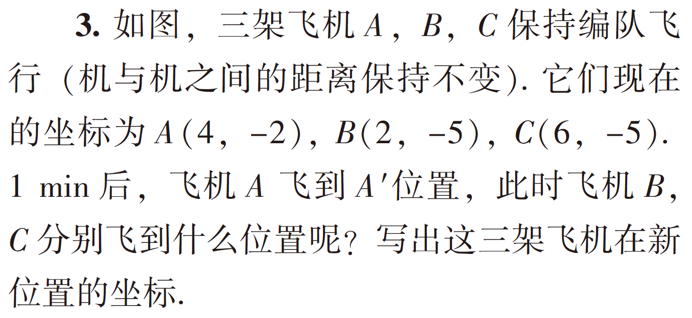
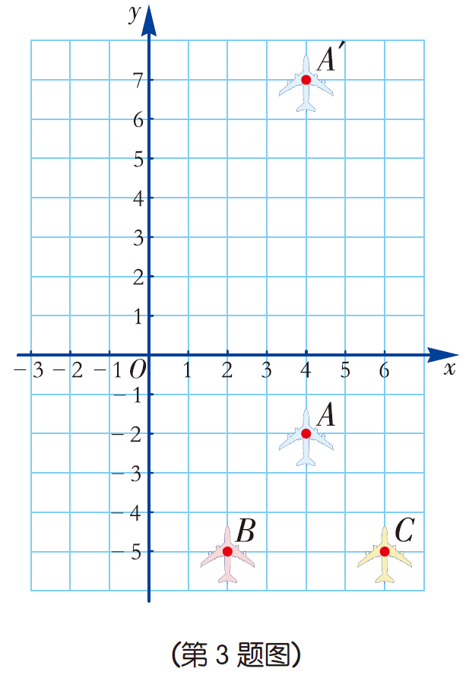
解：飞机B，C都分别向上平移了9个单位.三架飞机A′B′C′在新位置的坐标分别是A′(4，7)，B′(2，4)，C′(6，4).

Slide 6
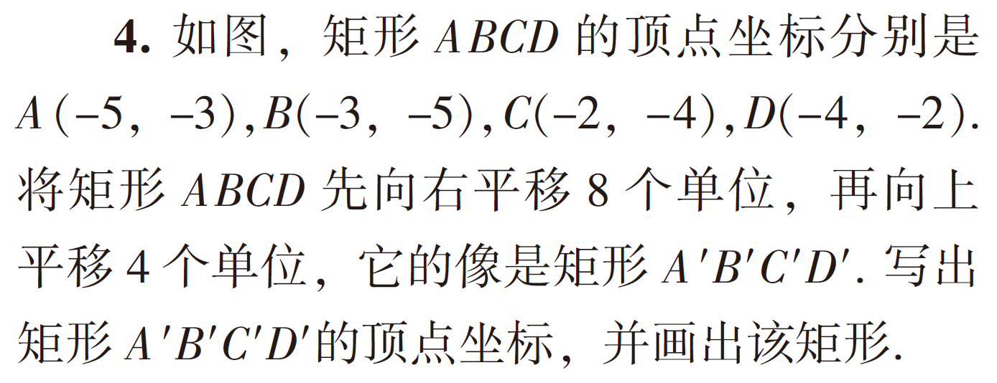
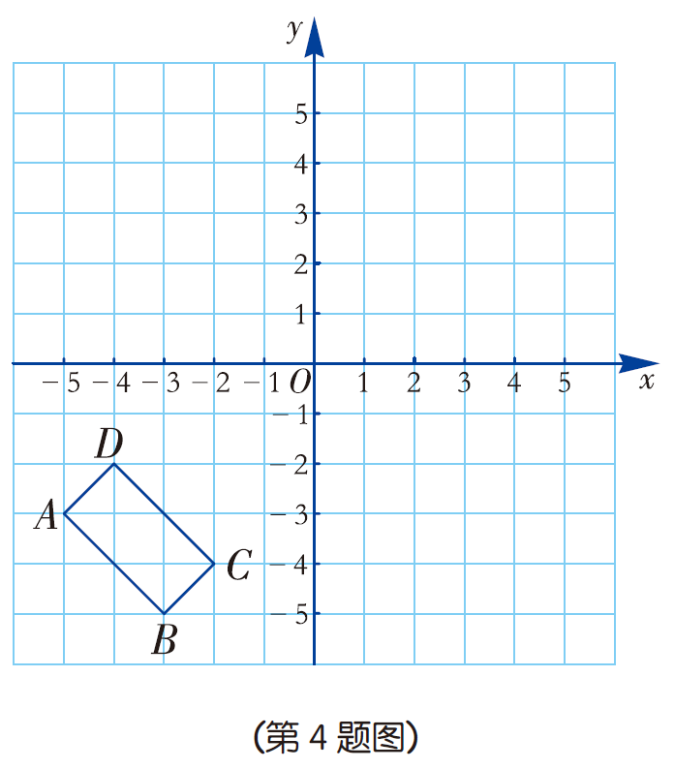
D′
A′
C′
解：矩形A′B′C′D′如下图所示，四个顶点的坐标分别是A′(3，1)，B′(5，-1)，C′(6，0)，D′(4，2).
B′

Slide 7

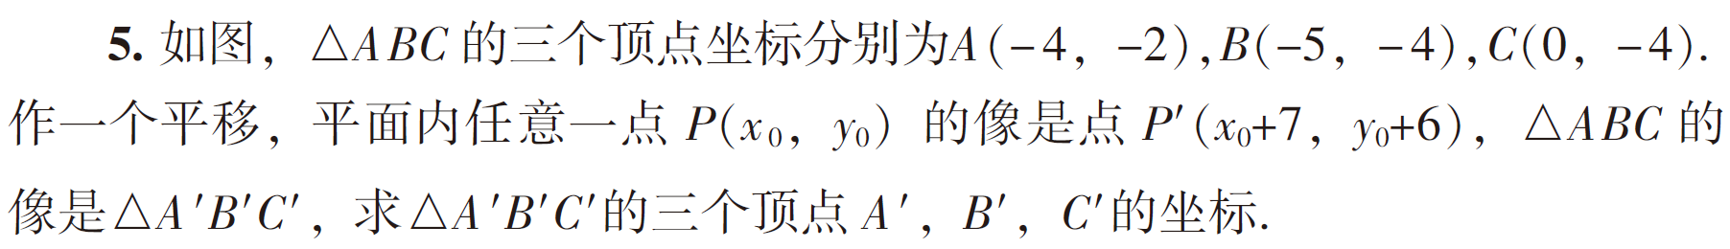
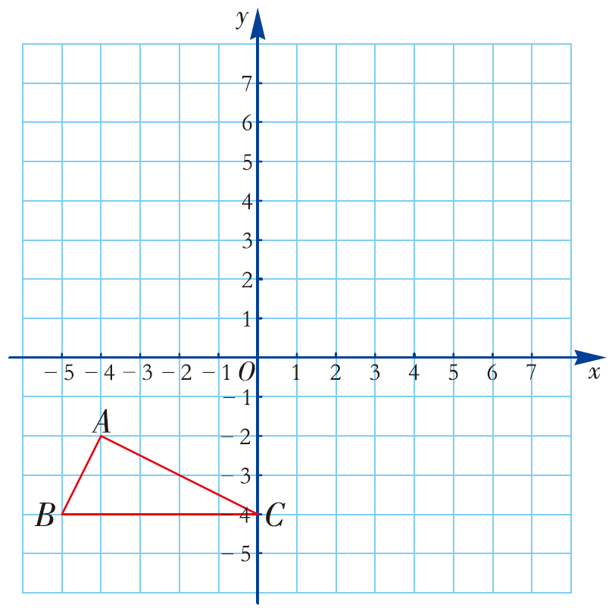

A′
解：△A′B′C′的三个顶点的坐标分别是A′(3，4)，B′(2，2)，C′(7，2).
C′
B′

